Slide 1
Herzlich Willkommen!
ZWSI-02-2025
Vorsorge

Slide 2

Herzlich Willkommen!
ZWSI-02-2025
Vorsorge

Slide 3
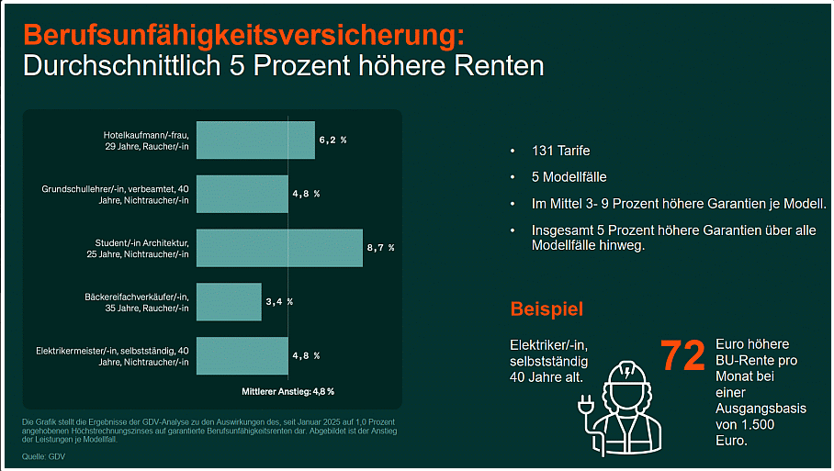
Rechnungszins 2025

Slide 4
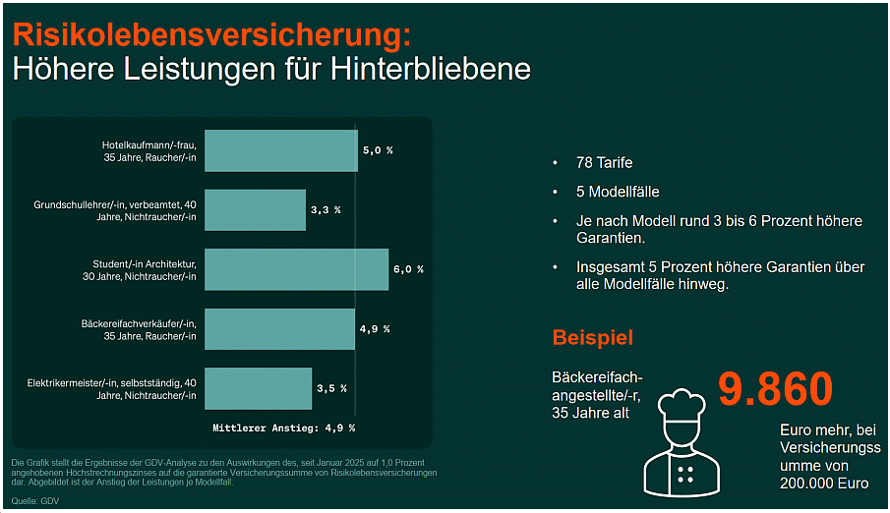
Rechnungszins 2025

Slide 5
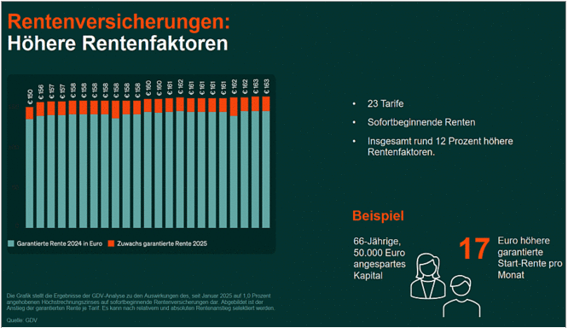
Rentenversicherungen Beitragsentwicklung 2025

Slide 6
Auswirkungen des Höchstrechnungszinses
Schüler BU (1000 € Rente bis 67, LV1871):
Stadtteilschule / Gesamtschule
Eintrittsalter | 2025 | 2024
10 | 42,30 | 51,37
15 | 46,18 | 55,35
18 | 48,79 | 58,02
VWB Schüler BU –10 €

Slide 7
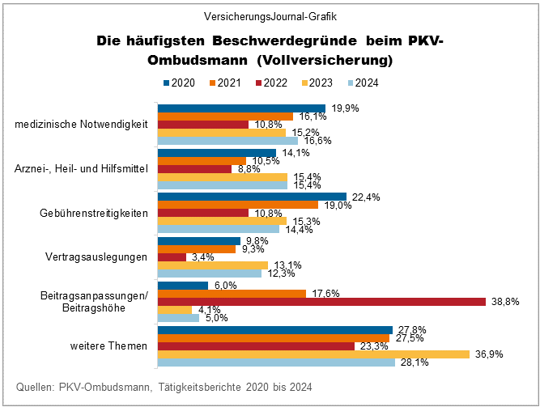
Die häufigsten Beschwerdegründe in der PKV
ARAG?

Slide 8
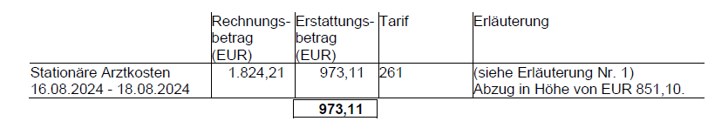
Warum nicht ARAG? ☹
OP nach traumatischer Schulter-Luxation
Familie ist seit 2004 vollumfänglich bei ARAG zusatzversichert.

Slide 9
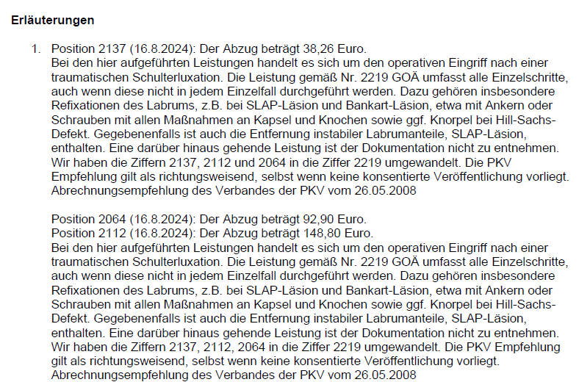
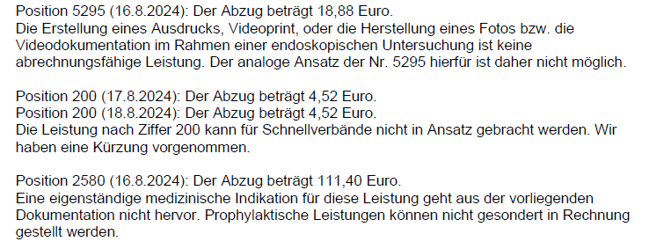
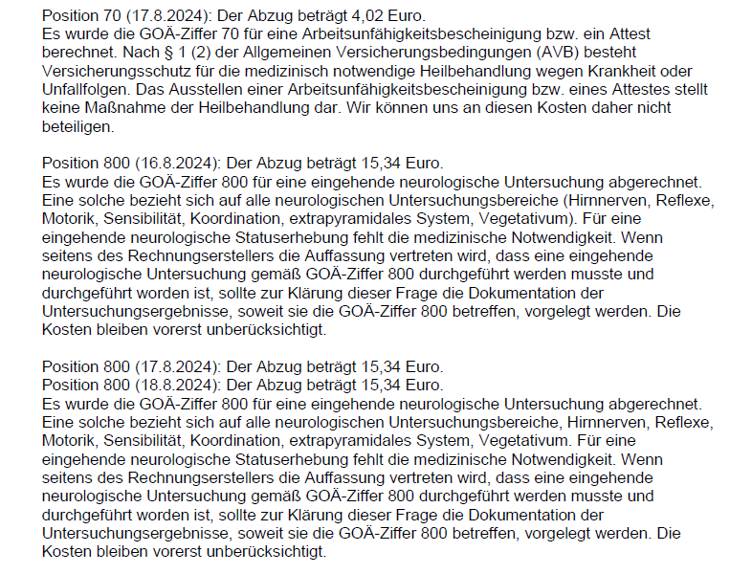
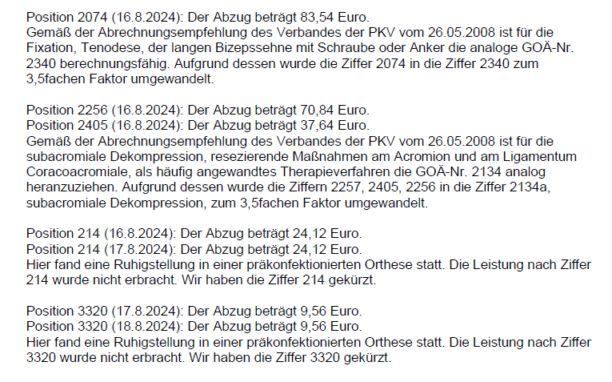

Slide 10
31 % der 13-17 jährigen sind verhaltensauffällig
10% sind psychisch erkrankt (Copsy-Studie UK Eppendorf | Kinder- und Jugendpsychiatrie)
35 % aller BU-Leistungsfälle begründen sich auf psychische Erkrankungen (GDV)
14,3 % Anstieg der Fehltage aufgrund von psychischen Beschwerden (DAK 2024)

Slide 11


Slide 12
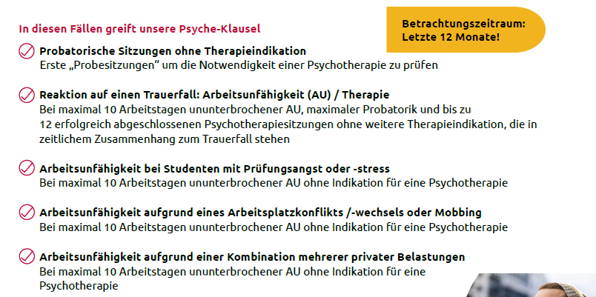
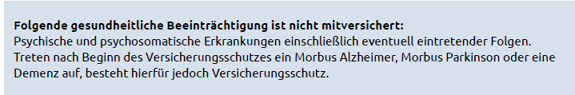
ALH Gruppe | BU-Schutz trotz Psychischer Vorgeschichte

Slide 13
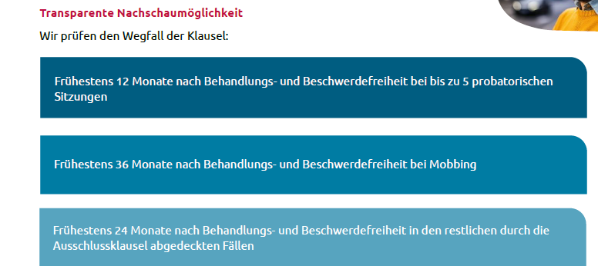
ALH Gruppe | BU-Schutz trotz Psychischer Vorgeschichte

Slide 14

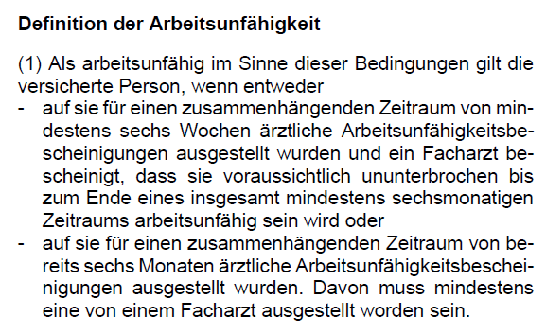
BU Update VWB

Slide 15
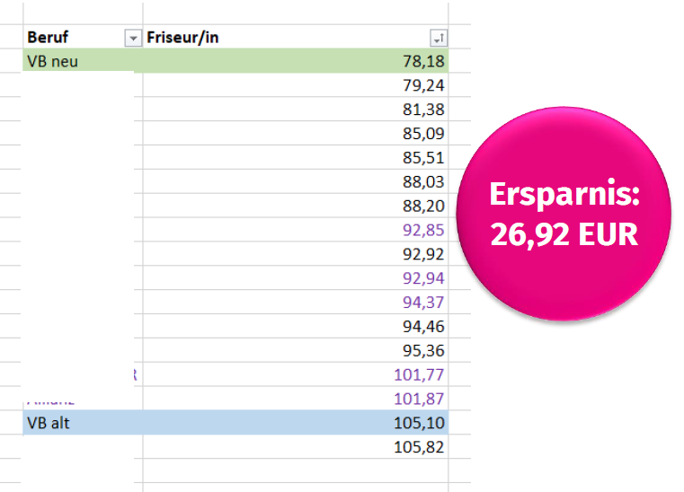
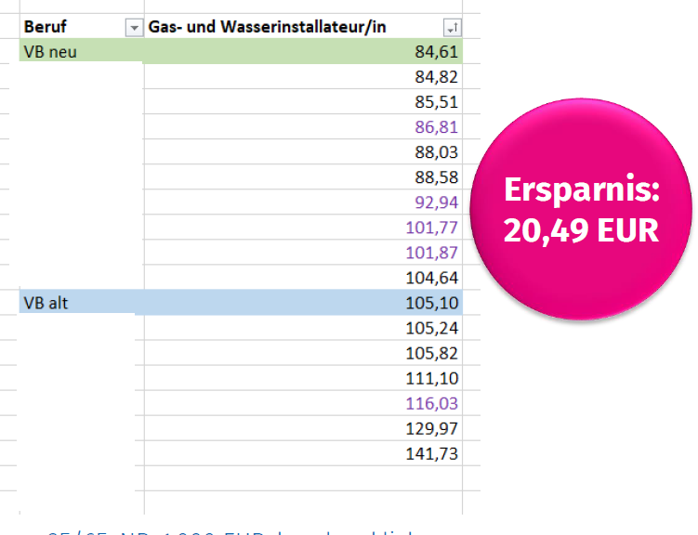
BU Update VWB

Slide 16

Kammerberufe
„seine Rente, so rechnet er vor, ist innerhalb von 15 Jahren um knapp acht Prozent gestiegen – das entspricht 0,5 Prozent im Jahr“
Wer von der Anlagepolitik seines Werks überzeugt sei und seine Altersvorsorge breit streuen wolle, könne hier mitunter eine gute Wahl treffen. Die Kosten seien meistens niedriger als zum Beispiel bei einer Lebensversicherung.
Da sie in der Niedrigzinsphase mit den von ihnen traditionell favorisierten Anleihen kaum noch Geld verdienen konnten, haben die meisten Versorgungswerke ihre Portfolios in den vergangenen Jahren deutlich umgebaut.
Sie investierten vor allem in Aktien, Immobilien und Private Equity. Einige – etwa die Zahnärzte in Berlin und die Apotheker in Schleswig-Holstein – haben sich dabei ordentlich verspekuliert.
Ausgesprochen mager fallen diese etwa bei einer ehemaligen Tierärztin in Niedersachsen aus, die seit Herbst 2015 Leistungen aus ihrem Versorgungswerk bezieht.
Laut ihren WELT übersandten Daten stieg ihre Rente in diesem Zeitraum von monatlich 1443 auf 1483 Euro – ein Zuwachs von kaum mehr als zwei Prozent.
Element Insurance AG wird zum Problemfall für Versorgungswerk
Der von einem Versorgungswerk mitfinanzierte Sachversicherer ist in Schieflage geraten. Wie es nach der Eröffnung des vorläufigen Insolvenzverfahrens weitergeht

Slide 17


Slide 18
BU: Anfechtung aufgrund von VVA
VN hat bei Antragstellung seine psychische Vorerkrankung verschwiegen.
Später wurde er berufsunfähig aufgrund seiner psychischen Erkrankung
Den Leistungsfall meldete er drei Tage nach Verstreichen der Zehn-Jahres-Frist für Anfechtungen

Slide 19
Trotz Ablauf der Anfechtungsfrist lehnte der Versicherer den Leistungsantrag ab.
Der VN klagte dagegen
OLG Braunschweig bestätigte die Ablehnung und begründete dieses mit dem groben Verstoß gegen Treu- und Glauben nach § 242 BGB und einen schwerwiegenden Täuschungsversuch.

Slide 20
Spontane anzeigepflicht : Vereinfachte GP
„Ich erkläre, dass bei mir bis zum heutigen Tage weder ein Tumorleiden (Krebs), eine HIV-Infektion (positiver AIDS-Test), noch eine psychische Erkrankung oder ein Diabetes mellitus (Zuckerkrankheit) diagnostiziert oder behandelt wurden. Ich bin nicht pflegebedürftig. Ich bin fähig, in vollem Umfang meiner Berufstätigkeit nachzugehen.“
Der VN ist zum Zeitpunkt der Antragstellung bereits an MS erkrankt.
Seine Versuche, BU-Versicherungsschutz auf privater Basis zu erhalten, blieben dreimal erfolglos
Nach zwei Jahren Vertragsdauer stellt er aufgrund seiner MS-Erkrankung einen Leistungsantrag.
Der Versicherer lehnt diesen wegen arglistiger Täuschung ab

Slide 21
Spontane anzeigepflicht : Vereinfachte GP
„Ich erkläre, dass bei mir bis zum heutigen Tage weder ein Tumorleiden (Krebs), eine HIV-Infektion (positiver AIDS-Test), noch eine psychische Erkrankung oder ein Diabetes mellitus (Zuckerkrankheit) diagnostiziert oder behandelt wurden. Ich bin nicht pflegebedürftig. Ich bin fähig, in vollem Umfang meiner Berufstätigkeit nachzugehen.“
Der VN ist zum Zeitpunkt der Antragstellung bereits an MS erkrankt.
Seine Versuche, BU-Versicherungsschutz auf privater Basis zu erhalten, blieben dreimal erfolglos
Nach zwei Jahren Vertragsdauer stellt er aufgrund seiner MS-Erkrankung einen Leistungsantrag.
Der Versicherer lehnt diesen wegen arglistiger Täuschung ab und erklärt den Rücktritt

Slide 22
Spontane anzeigeobliegenheit : Vereinfachte GP
„(…)den Versicherungsnehmer trifft in sehr restriktiv zu handhabenden Ausnahmefällen eine spontane Anzeigeobliegenheit. Hierbei beziehe sich eine solche auf Treu und Glauben beruhende Anzeigepflicht auf die Mitteilung außergewöhnlicher und besonders wesentlicher Informationen, die das Aufklärungsinteresse des Versicherers so grundlegend berühren, dass sich dem Versicherungsnehmer ihre Mitteilungsbedürftigkeit ohne Auskunftsverlangen aufdrängen müsse. Der BGH spricht dabei von „krassen“ Fällen. In diesen gehe es um Informationen, die für jedermann erkennbar das Aufklärungsinteresse des Versicherers in ganz elementarer Weise betreffen und deren Bedeutung daher für den Versicherungsnehmer auf der Hand liege. Beruft sich ein Versicherungsnehmer in solchen „krassen“ Fällen auf ein fehlendes vorheriges Auskunftsverlangen des Versicherers, so widerspreche dieses Verhalten dem Grundsatz von Treu und Glauben.

Slide 23
Spontane anzeigepflicht : Kindernachversicherung
“Besteht bei der INTER am Tag der Geburt für mindestens einen Elternteil eine Pflegetagegeldversicherung, ist die INTER verpflichtet, dessen neugeborenes Kind ab Vollendung der Geburt ohne Risikozuschläge zu versichern, wenn die Anmeldung zur Versicherung spätestens zwei Monate nach dem Tag der Geburt rückwirkend zum Tag der Geburt erfolgt. In diesem Fall besteht Versicherungsschutz auch für Geburtsschäden sowie angeborene Krankheiten und Gebrechen (…)”
Festellung hypoplastisches Linksherzsyndrom in 23. SSW
Nachversicherung des Kindes am 15.10., Policierung 1.11.
Eintritt Pflegebedürftigkeit im Dezepber; Versicherer zahlt das Pflegetagegeld
Im Februar stellt der Versicherer die Leistung ein und erklärt die Anfechtung wegen arglistiger Täuschung

Slide 24
Spontane anzeigepflicht : Kindernachversicherung
LG Münster verurteilt den Versicherer zur Zahlung und zur Weiterführung des Vertrags.
Die Anfechtung ist unwirksam und Arglist liegt nicht vor
Denn der Versicherer sah in § 3 Abs. 2 AVB ausdrücklich die Möglichkeit einer Nachversicherung von neugeborenen Kindern – sogar ohne Risikozuschläge – vor. Ferner beziehe der Versicherer sowohl Geburtsschäden als auch angeborene Krankheiten und Gebrechen in den Versicherungsschutz mit ein. Damit könnten auch neugeborene Kinder unabhängig vom Gesundheitszustand nachversichert werden. Die Möglichkeit, eine Gesundheitsprüfung durchzuführen, habe der beklagte Versicherer dagegen explizit für nachzuversichernde Kinder ausgeschlossen.

Slide 25
ZWS I – 13.02.2025
Ein komplizierter Leistungsfall

Slide 26
ZWS I – 13.02.2025
Long-Covid inkl. Pflegegrad 3
Eckdaten:
VN (50 Jahre / Architektin)
AU seit April 2022
Mitte April 2022 Covid Infektion (vorerst leichte Symptome – sehr langsame Verbesserung bis zum Ende 2022)
Ab Anfang 2023 rapide Verschlechterung der Symptome bzw. des Allgemeinzustandes plus Entwicklung einer Depression
Symptome: kaum Laufen möglich, Schwindel, Kopfschmerzen, Angstattacken, Konzentrationsschwäche, Muskelverkrampfungen, Depression
Leistungsantrag im September 2023 gestellt / mit beantragten Leistungen zum April 2022
Div. fachärztliche Unterlagen, BU-Anerkenntnis des Versorgungswerks + Nachweis über Pflegegrad 3 eingereicht

Slide 27
ZWS I – 13.02.2025
Long-Covid inkl. Pflegegrad 3
1. Problem: zeitlicher Verlauf der Bearbeitung beim VWB
Es wurde eine enge Begleitung beim VWB nötig, da aufgrund der dortigen personellen Situation eine zügige Bearbeitung des Vorganges nicht mehr gewährleistet war.
Wir mussten den Vorgang regelmäßig erinnern und anschieben (Arztanfragen kamen beim Arzt nicht an etc.)
Letztendlich waren wir im direkten Austausch mit Herrn Jäger (Vertriebsdirektor)
Leistungsantragstellung September 2023 – endgültige Leistungsanerkennung Dezember 2024

Slide 28
ZWS I – 13.02.2025
Long-Covid inkl. Pflegegrad 3
2. Problem: Es kam im Verlauf zur Entwicklung von MIS und ME/CFS ohne bei den Fachärzten konkrete Befunde zu erhalten
Es kam zu einem MIS
Das Multisystem-Entzündungssyndrom (MIS) ist eine seltene, aber schwere Erkrankung im Zusammenhang mit SARS-CoV-2, dem Virus, das COVID-19 verursacht, und bei der verschiedene innere und äußere Körperteile entzündet sind, darunter das Herz, die Lunge, die Nieren und das Gehirn.
Und zu einer ME/CFS
Myalgische Enzephalomyelitis / Chronisches Fatigue Syndrom (ME/CFS) ist eine neuroimmunologische Multisystemerkrankung. Typischerweise leiden ME/CFS Betroffene unter einer extrem beeinträchtigten Leistungsfähigkeit, die von schwerer körperlicher wie geistiger Fatigue begleitet wird und mindestens 6 Monate andauert. Die Krankheit führt je nach Schweregrad zu einer weitreichenden Behinderung, sowie Bettlägerigkeit und Pflegebedürftigkeit.
Notes:
MIS kaum erforscht, daher kompliziert für Leistungsprüfer

Slide 29
ZWS I – 13.02.2025
Long-Covid inkl. Pflegegrad 3
Diese vorgenannten Erkrankungsbilder gehören zu den letzten großen Krankheiten, die kaum erforscht sind. Dieser Umstand macht die Entscheidung für den Versicherer sehr kompliziert.
Problem 1 und Problem 2 führten zu deutlichen Emotionen der betroffenen Familie:
Die Nerven lagen beim Ehemann der VN blank: (Auszüge aus dem Email-Verkehr)
„Nun hoffen wir doch sehr, dass die uns weitere Schikanen ersparen. Wir haben die einzelnen Tätigkeiten nicht nach Stunden aufteilen können, weil diese sich ja täglich ändern in diesem Geschäftsfeld...“
„Die Begründung halten wir für sehr fraglich, gerne erläutere ich dir dies kurz:
Der Hausarzt Dr. Christl wurde gar nicht befragt zur beruflichen möglichen Tätigkeiten und wird ganz klar keine Möglichkeit bestätigen. Den Hausarzt sollen die bitte nochmals konkret anfragen!“

Slide 30
ZWS I – 13.02.2025
Long-Covid inkl. Pflegegrad 3
„Der Lungenfacharzt Dr. Gholandi hat mit dieser Krankheit nicht das geringste zu tun und XXXXX hat keinerlei Lungenprobleme bezüglich der PostCovid Erkrankung. Es wird von den Krankenkassen ein Ausschlussverfahren verlangt und man ist auch dazu gezwungen. Dies ist der Versicherung garantiert bekannt, weil dies bei sehr vielen Erkrankungen der Fall ist. Totaler Schwachsinn den die uns schreiben.
Was das UKE schreibt bezüglich der psychosomatischen Störung tut nix zur Sache. Jeder LongCovid erkrankte erleidet irgendwann so eins Störung. Schließlich werden die erkrankten und deren Angehörigen regelrecht demoralisiert, was ja auch der Volkswohlbund sehr professionell betreibt. Tut nix zur Sache das UKE und wenn doch, so wäre ja eine psychosomatische Erkrankung auch eine BU.
Der Vorletzte Absatz Schlussendlich bezüglich Prof. Sadre-Chirazi-Stark.
Was soll der ganze quatsch? Was für eine Diagnose wollen die?
Sie ist längst Pflegegrad 3, wer geht da noch als Architekt arbeiten? Das reicht doch sowieso aus um die rückwirkende Zahlung zu erhalten!
Zum Versorgungswerk, die hätte viel früher bezahlt. Jedoch ist die Satzung so geregelt, dass die Versorgungswerke erst nach Ende der Krankengeld Zahlung eine BU Antrag annehmen. Davor ist dieser nicht einzureichen.
Dies ist der Versicherung garantier auch bekannt und kann dort angefragt werden.
Fazit:
Wir hätten schon vor über einem Jahr juristisch gegen die Versicherungsbude vorgehen müssen. Genau so wie ich es längt wollte. Jetzt gibts ja keinen andere Wahl und der ganze Mist läuft noch ewig. Bin wirklich sauer!
Wenn ich irgendwas nicht brauche, dann ist so ein Volkswohlterrorbunddemoralisierung! “

Slide 31
ZWS I – 13.02.2025
Long-Covid inkl. Pflegegrad 3
Ergebnis:
Juli 2024 Anerkennungsschreiben an VN (Leistungsanerkennung jedoch erst ab Dez. 2023)
-> hier hat sich der Versicherer an dem Urteil des Versorgungswerkes orientiert
Es fehlten somit 19 Monate Leistung (knapp 28.000 €)

Slide 32
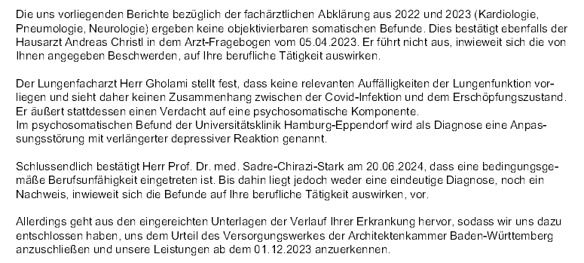
ZWS I – 13.02.2025

Slide 33
ZWS I – 13.02.2025
Bei den vorliegenden Unterlagen sind zwar viele Ärzte konsultiert worden, jedoch oftmals ohne krankhaften Befund. Ebenfalls beschreibt der Hausarzt (Dr. Christl) am 05.04.2023 einen persönlichen Patientenkontakt letztmalig am 26.09.2022 (ohne Befunderhebung) gehabt zu haben. Weiter gibt er zur Frage (Wie und in welcher Weise wirken sich die erhobenen Befunde auf die Ausübung der letzten beruflichen Tätigkeit konkret aus?) an, dass keine objektivierbaren somatischen Befunde dazu vorliegen. Es wird eine schwere Depression als zusätzliche Krankheitskomponente vermutet.
VN und afm blieben hartnäckig und wir haben noch einen ergänzenden Arztbericht eingereicht (Nov. 2024)
Der Arzt hat das Ausmaß der Erkrankung und deren Entwicklung nochmal konkretisiert
Leistungszusage rückwirkend zum Mai 2022 im Dezember 2024 erhalten

Slide 34
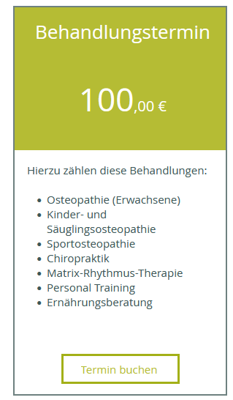
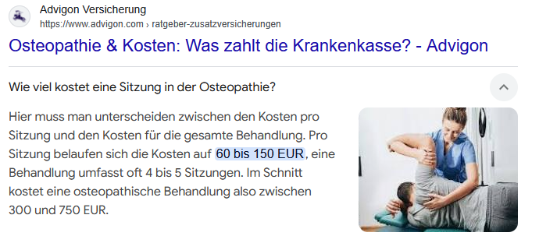
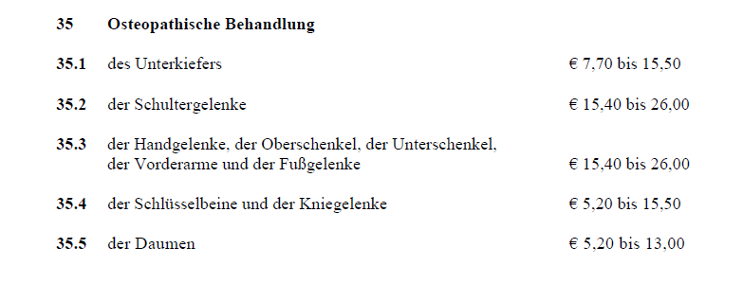
bKV Gesundheitsbudgets
Neues Bewertungskriterium Osteopathie / Chiropraktik
Kosten Osteopathie beim Osteopathen
Kosten Osteopathie beim Heilpraktiker nach GeBüH

Slide 35
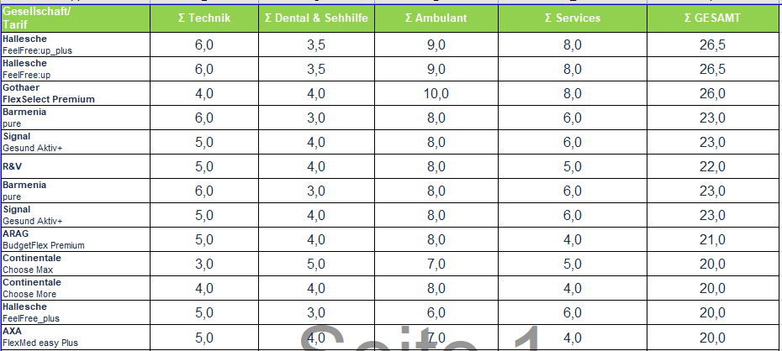
Neue Rangfolge Leistungsstärke

Slide 36
ZWS I – 13.02.2025
DU-Klauseln

Slide 37
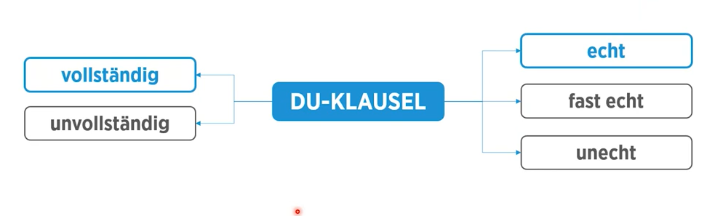
ZWS I – 13.02.2025
DU-Klauseln im Vergleich

Slide 38
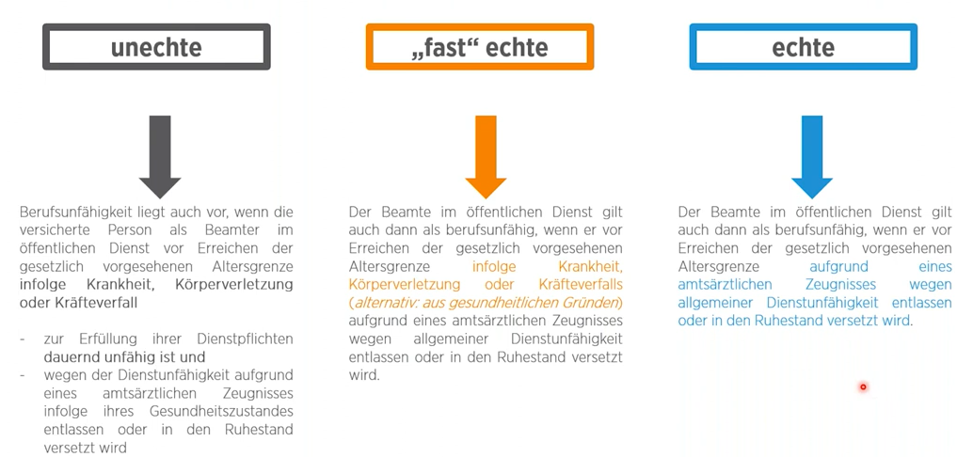
ZWS I – 13.02.2025
DU-Klauseln: echt, fast echt oder unecht

Slide 39
ZWS I – 13.02.2025
Echte oder Unechte Klausel?
Echt (bzw. fast echt): Der Versicherer schließt sich der Einschätzung des Dienstherrn
an und prüft die Dienstunfähigkeit nicht noch mal selbst (bzw. bei fast echt, prüft der
Versicherer lediglich den gesundheitlichen Aspekt). In der Regel reicht die Versetzung in den
Ruhestand aus, damit Versicherte Leistungen erhalten.
Die VVA-Prüfung in den ersten Versicherungsjahren findet jedoch immer statt
Aber

Slide 40
ZWS I – 13.02.2025
Echte oder Unechte Klausel?
Unecht: Hier leisten Versicherer nur, wenn eine Dienstunfähigkeit nach ihren eigenen Definitionen
vorliegt. Eine unechte DU-Klausel kann unter anderem diese Formulierung beinhalten: "Ist die
versicherte Person aufgrund Krank­heit, Verletzung des Körpers oder Kräfteverfalls zur Erfüllung
ihrer Dienst­pflicht nicht in der Lage und wurde sie deswegen wegen allgemeiner Dienst­unfähig­keit
in den Ruhe­stand versetzt…". Das kleine Wort "und" erlaubt dem Versicherer, selbst zu prüfen, ob
die gesundheitliche Be­ein­trächtigung zur Nicht­erfüllung der Dienst­pflicht führt. Kommt das
Versicherungs­unternehmen zu einer anderen Ein­schätzung als der Dienst­herr, kann es sein, dass
keine Versicherungs­leistungen erbracht werden.

Slide 41
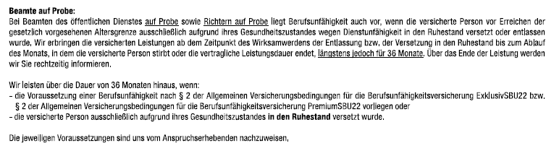
ZWS I – 13.02.2025
DU - uniVersa
Bisher:

Slide 42
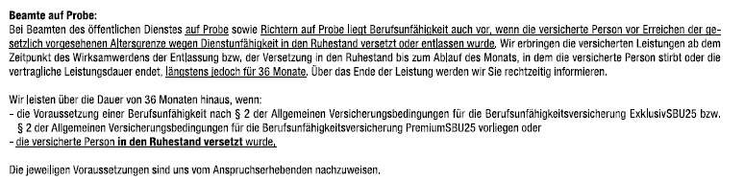
ZWS I – 13.02.2025
DU - uniVersa
NEU:

Slide 43
SAZ 25 und SAZ 30
Fall: Soldatin ist SAZ 25 und überlegt noch auf SAZ 30 zu verlängern
Kann sie sich trotz des Alters im Anschluss GKV versichern?
Hat sie nach Dienstzeitende einen Beihilfeanspruch?

Slide 44
SAZ 25 und SAZ 30
Fall: Soldatin ist SAZ 25 und überlegt noch auf SAZ 30 zu verlängern. Bei Dienstzeitende wird sie 55 oder 60 Jahre alt sein.
Kann sie sich trotz des Alters im Anschluss GKV versichern?
§ 9 SGB V – Freiwillige Versicherung:
„(1) 1Der Versicherung können beitreten…
8. Personen, die ab dem 31. Dezember 2018 als Soldatinnen oder Soldaten auf Zeit aus dem Dienst ausgeschieden sind.“
Hat sie nach Dienstzeitende einen Beihilfeanspruch?
Nein, da SAZ und keine Berufssoldatin

Slide 45
Vielen Dank für Ihre Aufmerksamkeit!

